Slide 1

БЮДЖЕТ ДЛЯ ГРАЖДАН
КРАПИВИНСКОГО МУНИЦИПАЛЬНОГО
ОКРУГА ЗА 2025 ГОД
(разработан на основе решения Совета народных депутатов Крапивинского муниципального округа от 27.04.2026 № 127
«Об исполнении бюджета Крапивинского муниципального
округа за 2025 год»)
2

Slide 2
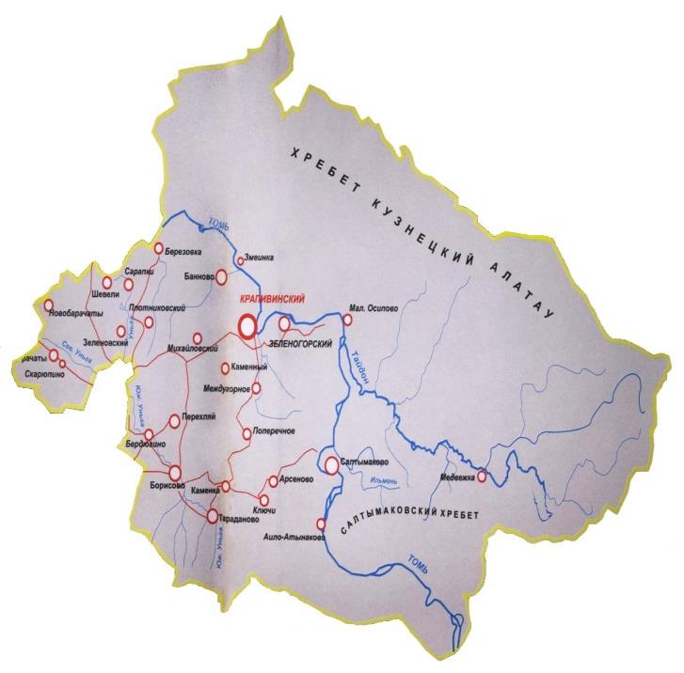
ПОКАЗАТЕЛИ ПРОГНОЗА СОЦИАЛЬНО-ЭКОНОМИЧЕСКОГО РАЗВИТИЯ КРАПИВИНСКОГО МУНИЦИПАЛЬНОГО ОКРУГА
Крапивинский муниципальный округ расположен в центральной части Кемеровской области-Кузбасса по обоим берегам реки Томи.
Площадь территории округа 6,9 тыс. кв.км
Показатель | 2024 год отчет | 2025 год отчет | прогноз
 |  |  | 2026 год | 2027 год
Численность населения (среднегодовая), тыс. человек | 21,611 | 21,412 | 21,4 | 21,2
Уровень зарегистрированной безработицы, % к трудоспособному населению | 1,6 | 1,5 | 1,5 | 1,43
Среднемесячная заработная плата 1 работника, руб. | 51 532,0 | 56 764,0 | 60 195,0 | 62 022,0
Индекс промышленного производства , % к предыдущему году в сопоставимых ценах | 103,5 | 95,8 | 100,8 | 101,2
Индекс производства продукции сельского хозяйства, % к предыдущему году в сопоставимых ценах | 91,3 | 112,6 | 101,9 | 100,5
Ввод жилых домов, тыс. кв. м. общей площади | 7,5 | 4,0 | 5,0 | 6,0
Темп роста оборота розничной торговли, % к предыдущему году в сопоставимых ценах | 109,9 | 102,0 | 102,7 | 103,5

Slide 3

ПОКАЗАТЕЛИ ЭФФЕКТИВНОСТИ ДЕЯТЕЛЬНОСТИ ОРГАНОВ МЕСТНОГО САМОУПРАВЛЕНИЯ
Наименование показателя | Ед. изм. | 2024г исполнено | 2025г исполнено | 2026г план | 2027г план
Численность населения на конец года | чел. | 21 510 | 21 245 | 21 121 | 20 934
Численность населения среднегодовая | чел. | 21 612 | 21 377 | 21 183 | 21 027
Объем доходов местного бюджета в расчете на 1 жителя | тыс.руб. | 116,0 | 80,5 | 65,8 | 66,3
Объем расходов местного бюджета в расчете на 1 жителя | тыс.руб. | 115,8 | 81,1 | 66,3 | 66,8
Объем расходов местного бюджета на жилищно-коммунальное хозяйство в расчете на 1 жителя | тыс.руб. | 31,5 | 7,3 | 5,4 | 5,5
Объем расходов местного бюджета на образование в расчете на 1 жителя | тыс.руб. | 38,1 | 37,8 | 29,7 | 29,2
Объем расходов местного бюджета на культуру и кинематографию в расчете на 1 жителя | тыс.руб. | 9,1 | 8,0 | 6,7 | 6,6
Объем расходов местного бюджета на социальную политику в расчете на 1 жителя | тыс.руб. | 13,4 | 10,9 | 9,0 | 9,1
Объем расходов местного бюджета на физическую культуру и спорт в расчете на 1 жителя | тыс.руб. | 0,4 | 0,1 | 0,1 | 0,1
Объем расходов местного бюджета на содержание органов местного самоуправления в расчете на 1 единицу штатной численности | тыс. руб. | 891,4 | 832,3 | 693,0 | 635,0

Slide 4
ПОКАЗАТЕЛИ ЭФФЕКТИВНОСТИ ДЕЯТЕЛЬНОСТИ ОРГАНОВ МЕСТНОГО САМОУПРАВЛЕНИЯ
Наименование показателя | Ед. изм. | 2024г исполнено | 2025г исполнено | 2026г план | 2027г план
Доля протяженности автомобильных дорог общего пользования местного значения, не отвечающих нормативным требованиям, в общей протяженности автомобильных дорог общего пользования местного значения | % | 6,2 | 6,0 | 5,0 | 5,0
Доля населения, проживающего в населенных пунктах, не имеющих регулярного автобусного и (или) железнодорожного сообщения с административным центром муниципального округа, в общей численности населения муниципального округа | % | 0,18 | 0,16 | 0,15 | 0,14
Доля детей в возрасте 1 - 6 лет, состоящих на учете для определения в муниципальные дошкольные образовательные учреждения, в общей численности детей в возрасте 1 - 6 лет | % | 0,0 | 0,0 | 0,0 | 0,0
Общая площадь жилых помещений, приходящаяся в среднем на одного жителя, - всего, | кв. м | 27,11 | 27,53 | 28,02 | 28,59
в том числе введенная в действие за один год | кв. м | 0,348 | 0,187 | 0,236 | 0,286
Удовлетворенность населения деятельностью органов местного самоуправления муниципального округа | % от числа опрошенных | 54,3 | 60,0 | 60,0 | 60,0

Slide 5
ПОКАЗАТЕЛИ ЭФФЕКТИВНОСТИ ДЕЯТЕЛЬНОСТИ ОРГАНОВ МЕСТНОГО САМОУПРАВЛЕНИЯ
Наименование показателя | Ед. изм. | 2024г исполнено | 2025г исполнено | 2026г план | 2027г план
Доля детей в возрасте 1 - 6 лет, получающих дошкольную образовательную услугу и (или) услугу по их содержанию в муниципальных образовательных учреждениях, в общей численности детей в возрасте 1 - 6 лет | % | 59,5 | 57,8 | 55,6 | 55,6
Доля выпускников муниципальных общеобразовательных учреждений, не получивших аттестат о среднем (полном) образовании, в общей численности выпускников муниципальных общеобразовательных учреждений | % | 2,7 | 0 | 0,0 | 0,0
Расходы бюджета муниципального образования на общее образование в расчете на 1 обучающегося в муниципальных общеобразовательных учреждениях | тыс. руб. | 18,9 | 19,0 | 19,0 | 19,0
Доля детей в возрасте 5 - 18 лет, получающих услуги по дополнительному образованию в организациях различной организационно- правовой формы и формы собственности, в общей численности детей этой возрастной группы | % | 84,5 | 84,6 | 84,6 | 84,6
Доля населения, систематически занимающегося физической культурой и спортом | % | 62,4 | 64,0 | 65,1 | 66,4
Доля населения, получившего жилые помещения и улучшившего жилищные условия в отчетном году, в общей численности населения, состоящего на учете в качестве нуждающегося в жилых помещениях | % | 14,66 | 15,49 | 18,27 | 22,36
Расходы бюджета муниципального образования на содержание работников органов местного самоуправления в расчете на одного жителя муниципального образования | руб. | 7 371,1 | 6 015,2 | 5 929,1 | 5 982,4

Slide 6
ЭТАПЫ БЮДЖЕТНОГО ПРОЦЕССА
Бюджет составляется на основе:
Закона Кемеровской области - Кузбасса «Об областном бюджете на 2025 год и на плановый период 2026 и 2027 годов»
2. Прогноза социально-экономического развития Крапивинского муниципального округа на 2025 год и на плановый период 2026 и 2027 годов
3. Основных направлений бюджетной и налоговой политики Крапивинского муниципального округа на 2025 год и на плановый период 2026 и 2027 годов
4. Муниципальных программ Крапивинского муниципального округа
1. Составление проекта бюджета
(не позднее 15 ноября 2024 года)
2. Рассмотрение бюджета
(проект – ноябрь 2024 года;
1 чтение – декабрь 2024 года)
3. Утверждение бюджета
(декабрь 2024 года)
4. Исполнение бюджета
(в течение 2025 года)
5. Формирование отчета об исполнении бюджета
(не позднее 1мая 2026)
6. Утверждение отчета об исполнении бюджета
(май 2026 года)

Slide 7
ОСНОВНЫЕ НАПРАВЛЕНИЯ БЮДЖЕТНОЙ И НАЛОГОВОЙ ПОЛИТИКИ
Бюджетная и налоговая политика Крапивинского муниципального округа была направлена на устойчивое жизнеобеспечение округа в условиях жесткого ограничения финансовых средств, на экономное и эффективное расходование бюджетных средств, ориентированное на результат.
Основные задачи бюджетной и налоговой политики: поддержание экономической и социальной стабильности в округе, повышение качества использования финансовых ресурсов округа, обеспечение доступности для потребителей и улучшение качества социальных, бюджетных и жилищно-коммунальных услуг, повышение уровня собираемости собственных доходов бюджета округа, поддержка предпринимательской и инвестиционной активности.
 | Расширение налогооблагаемой базы по имущественным налогам, проведение мероприятий по эффективности управления муниципальным имуществом
 | Работа по повышению эффективности администрирования доходов, направленная на усиление контроля за полным и своевременным поступлением платежей в бюджет
 | Формирование бюджетных параметров исходя из необходимости безусловного исполнения действующих расходных обязательств
 | Повышение результативности бюджетных расходов, их ориентация на приоритетные направления
 | Сохранение долгосрочной сбалансированности доходов и расходов
 | Обеспечение прозрачности и открытости муниципальных финансов для граждан

Slide 8
ДИНАМИКА ИСПОЛНЕНИЯ ДОХОДОВ БЮДЖЕТА

Slide 9

ОСНОВНЫЕ ХАРАКТЕРИСТИКИ БЮДЖЕТА ОКРУГА
 |  |  | 2024 год исполнено | 2025 год |  |  | % исполнения к 2024 году
 |  |  |  | план |  | исполнено
 |  |  |  | первоначальный | уточненный
 | налоговые доходы |  | 286 003,7 | 311 982,0 | 310 556,0 | 295 947,3 | 103,5
 | неналоговые доходы |  | 76 176,0 | 45 460,0 | 49 623,5 | 49 941,3 | 65,6
 | безвозмездные поступления |  | 2 143 774,2 | 1 172 960,5 | 1 393 303,1 | 1 374 170,9 | 64,1
 | ВСЕГО |  | 2 505 953,9 | 1 530 402,5 | 1 753 482,6 | 1 720 059,5 | 68,6
 | за счет средств местного бюджета |  | 1 055 990,5 |  |  |  | 128,3
 | за счет средств областного бюджета |  | 1 328 161,8 |  |  |  | 141,3
 | за счет средств федерального бюджета |  | 117 561,2 |  |  |  | 217,4
 | ВСЕГО |  | 2 501 713,5 | 2 231 690,2 | 2 618 118,0 | 2 501 713,5 | 137,7
дефицит (-), профицит (+) |  |  | -9 150,0 | -7 500,0 | -9 150,0 | -9 150,0 | 122,0
 |  | Кредиты – всего, в т.ч. | 0,0 | 0,0 | 0,0 | 0,0 | 0,0
 |  | погашение | 0,0 | 0,0 | 0,0 | 0,0 | 0,0
 |  | Изменение остатков средств бюджета | 9 150,0 |  |  |  | 122,0
 |  | ВСЕГО | 4 240,4 | 9 500,0 | 16 000,0 | - 13 787,9 | 325,2

Slide 10
ДОХОДЫ БЮДЖЕТА
КРАПИВИНСКОГО МУНИЦИПАЛЬНОГО ОКРУГА
тыс.руб.
 | 2024 год исполнено | 2025 год |  |  | % исполнения к 2024 году
 |  | план |  | исполнено
 |  | первоначальный | уточненный
Налоговые доходы | 286 003,7 | 311 982,0 | 310 556,0 | 295 947,3 | 103,5
Налог на доходы физических лиц | 195 115,5 | 218 985,0 | 203 985,0 | 189 930,5 | 97,3
Акцизы | 19 758,5 | 21 311,0 | 21 311,0 | 21 039,8 | 106,5
Упрощенная система налогообложения | 32 084,9 | 31 500,0 | 35 300,0 | 34 868,4 | 108,7
Единый налог на вмененный доход | 44,9 | 0,0 | 0 | 0 | 0
Единый сельскохозяйственный налог | 6 019,9 | 5 000,0 | 7 840,0 | 7 838,0 | 130,2
Патентная система налогообложения | 2 216,5 | 3 051,0 | 4 100,0 | 4 776,3 | 215,5
Налог на имущество физических лиц | 3 326,2 | 2 945,0 | 3 830,0 | 3 617,7 | 108,8
Транспортный налог | 633,2 | 590,0 | 690,0 | 696,7 | 110,0
Земельный налог | 21 063,2 | 21 600,0 | 22 500,0 | 22 403,9 | 106,4
Государственная пошлина | 5 740,9 | 7 000,0 | 11 000,0 | 10 776,0 | 187,7

Slide 11
ДОХОДЫ БЮДЖЕТА
КРАПИВИНСКОГО МУНИЦИПАЛЬНОГО ОКРУГА
тыс.руб.
 | 2024 год исполнено | 2025 год |  |  | % исполнения к 2024 году
 |  | план |  | исполнено
 |  | первоначальный | уточненный
Неналоговые доходы | 76 176,0 | 45 460,0 | 49 623,5 | 49 941,3 | 65,6
Доходы от сдачи в аренду земельных участков | 32 441,7 | 32 800,0 | 29 200,,0 | 29 738,6 | 91,7
Доходы от использования имущества, находящегося в муниципальной собственности | 3 326,0 | 3 300,0 | 5 800,0 | 5 677,5 | 170,7
Платежи при пользовании природными ресурсами | 686,0 | 744,6 | 567,1 | 545,6 | 79,5
Доходы от оказания платных услуг и компенсации затрат государства | 3 304,2 | 3 615,4 | 7 273,9 | 7 277,7 | 220,3
Доходы от реализации имущества | 1 658,0 | 1 000,0 | 0 | 0 | 0
Доходы от продажи земельных участков | 32 140,4 | 1 600,0 | 3 600,0 | 3 601,7 | 11,2
Штрафные санкции | 464,2 | 400,0 | 900,0 | 857,3 | 184,7
Прочие неналоговые доходы | 2 046,0 | 2 000,0 | 2 282,5 | 2 242,9 | 109,6
Поступления в бюджеты муниципальных округов (перечисления из бюджетов муниципальных округов) | 109,5 | 0 | 0 | 0 | 0
Безвозмездные поступления | 2 143 774,2 | 1 172 960,5 | 1 393 303,1 | 1 374 170,9 | 64,1
ВСЕГО ДОХОДОВ: | 2 505 953,9 | 1 530 402,5 | 1 753 482,6 | 1 720 059,5 | 68,6

Slide 12
СТРУКТУРА НАЛОГОВЫХ И НЕНАЛОГОВЫХ ДОХОДОВ БЮДЖЕТА КРАПИВИНСКОГО МУНИЦИПАЛЬНОГО ОКРУГА
ЗА 2025 ГОД
тыс. руб.

Slide 13
БЕЗВОЗМЕЗДНЫЕ ПОСТУПЛЕНИЯ
В БЮДЖЕТ КРАПИВИНСКОГО МУНИЦИПАЛЬНОГО ОКРУГА ЗА 2025 ГОД
тыс.руб.
 | 2024 год исполнено | 2025 год |  |  | % исполнения к 2025 году
 |  | план |  | исполнено
 |  | первоначальный | уточненный
Безвозмездные поступления всего: | 2 143 774,2 | 1 172 960,5 | 1 393 303,1 | 1 374 170,9 | 64,1
в т.ч. из вышестоящего бюджета | 2 143 406,2 | 1 155 960,4 | 1 390 703,1 | 1 375 558,5 | 64,2
дотация | 697 939,7 | 330 938,0 | 462 319,1 | 462 319,1 | 66,3
субсидии | 653 493,2 | 98 675,2 | 157 643,6 | 147 422,8 | 22,6
субвенции | 763 851,9 | 691 818,1 | 735 861,3 | 732 211,3 | 95,9
иные МБТ | 28 421,4 | 34 529,1 | 34 879,1 | 33 605,3 | 118,2
Прочие безвозмездные поступления | 1 188,7 | 17 000,1 | 2 600,0 | 2 542,5 | 213,9
Возврат остатков прошлых лет субсидий, субвенций и иных МБТ, имеющих целевое назначение | -820,7 | 0,0 | 0,0 | -3930,1 | 478,9
Безвозмездные поступления из областного бюджета составляют от общего объема доходов бюджета:
2024 год исполнено | 2025 год исполнено
85,5 % | 80,0%

Slide 14
СТРУКТУРА БЕЗВОЗМЕЗДНЫХ ПОСТУПЛЕНИЙ
В БЮДЖЕТ КРАПИВИНСКОГО МУНИЦИПАЛЬНОГО ОКРУГА
ЗА 2025 ГОД

Slide 15
РАСХОДЫ БЮДЖЕТА
КРАПИВИНСКОГО МУНИЦИПАЛЬНОГО ОКРУГА
тыс.руб.
Наименование раздела | 2024 исполнено | 2025 год |  |  |  | % исполнения к 2024
 |  | план |  | исполнение | доля в общих расходах, %
 |  | первоначальный | уточненный
Общегосударственные вопросы | 220 397,1 | 109 398,5 | 133 021,9 | 132 281,6 | 7,6 | 60,0
Национальная оборона | 1 753,4 | 2 032,3 | 2 046,6 | 2 046,6 | 0,1 | 116,7
Национальная безопасность и правоохранительная деятельность | 29 176,0 | 18 400,5 | 19 533,7 | 19 506,0 | 1,1 | 66,9
Национальная экономика | 239 418,4 | 174 042,1 | 174 180,7 | 171 680,7 | 9,9 | 71,7
Жилищно-коммунальное хозяйство | 680 048,6 | 119 612,2 | 162 656,7 | 155 550,3 | 9,0 | 22,9
Охрана окружающей среды | 9 840,1 | 9 836,1 | 44 068,4 | 34 232,3 | 2,0 | 347,9
Образование | 823 276,7 | 724 894,7 | 817 384,5 | 807 449,4 | 46,6 | 98,1
Культура, кинематография | 195 754,9 | 146 324,6 | 174 004,8 | 171 951,7 | 9,9 | 87,8
Социальная политика | 289 803,5 | 227 300,7 | 236 116,2 | 232 686,3 | 13,4 | 80,3
Физическая культура и спорт | 7 705,6 | 4 260,9 | 1 711,4 | 1 704,9 | 0,1 | 22,1
Средства массовой информации | 4 539,2 | 3 800,0 | 4 757,7 | 4 757,6 | 0,3 | 104,8
Итого | 2 501 713,5 | 1 539 902,5 | 1 769 482,6 | 1 733 847,4 | 100,0 | 69,3

Slide 16
СТРУКТУРА РАСХОДОВ БЮДЖЕТА
КРАПИВИНСКОГО МУНИЦИПАЛЬНОГОКРУГА
В РАМКАХ МУНИЦИПАЛЬНЫХ ПРОГРАММ
ЗА 2025 ГОД

Slide 17
МУНИЦИПАЛЬНАЯ ПРОГРАММА
«ОРГАНИЗАЦИЯ МЕСТНОГО САМОУПРАВЛЕНИЯ»
Цели муниципальной программы: Совершенствование и оптимизация системы муниципального управления Крапивинского муниципального округа, повышение эффективности и информационной прозрачности деятельности органов местного самоуправления; повышение качества жизни населения Крапивинского муниципального округа.
 | 2024 год исполнено | 2025 год |  |  | % исполнения к 2024 году
 |  | план |  | исполнено
 |  | первоначальный | уточненный
РАСХОДЫ | 136 771,2 | 106 863,8 | 131 627,2 | 130 569,2 | 95,5
В рамках программы осуществляют свою деятельность органы местного самоуправления со штатной численностью 173 единиц: администрация Крапивинского муниципального округа;
Совет народных депутатов Крапивинского муниципального округа; Контрольно-счетный орган Крапивинского муниципального округа; Управление по жизнеобеспечению и строительству администрации Крапивинского муниципального округа; Территориальное управление администрации Крапивинского муниципального округа; Финансовое управление администрации Крапивинского муниципального округ

Slide 18
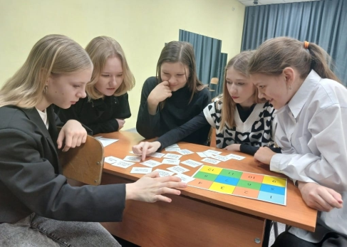
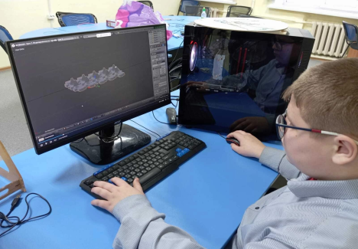
МУНИЦИПАЛЬНАЯ ПРОГРАММА «РАЗВИТИЕ ОБРАЗОВАНИЯ»
Цели муниципальной программы: Обеспечение доступности качественного образования, отвечающего системе приоритетов социально ориентированного развития Крапивинского муниципального округа.
 | 2024 год исполнено | 2025год |  |  | % исполнения к 2024 году
 |  | план |  | исполнено
 |  | первоначальный | уточненный
Расходы всего, в том числе: | 839 390,9 | 739 984,3 | 828 668,7 | 821 587,1 | 97,9
Подпрограмма «Развитие дошкольного, общего образования и дополнительного образования детей» | 692 488,2 | 631 366,7 | 708 461,0 | 701 899,2 | 101,4
Подпрограмма «Прочие мероприятия в области образования» | 32 757,9 | 24 390,0 | 31 151,9 | 30 812,8 | 94,1
Подпрограмма «Социальные гарантии в системе образования» | 114 144,8 | 84 227,6 | 89 055,8 | 88 875,1 | 77,9
В округе функционирует 27 учреждений образования:
12 школ, 11 дошкольных учреждений, дом творчества; центр диагностики и консультирования; методический кабинет; централизованная бухгалтерия образования; управление образования администрации Крапивинского муниципального округа

Slide 19
МЕРЫ СОЦИАЛЬНОЙ ПОДДЕРЖКИ, ПРЕДОСТАВЛЯЕМЫЕ ИЗ БЮДЖЕТА ОКРУГА ЗА 2025 ГОД
(Подпрограмма «Социальные гарантии в системе образования»)
Наименование | Кол-во получателей | Расходы тыс.руб.
1. Меры социальной поддержки отдельным категориям граждан
1. Социальная поддержка работников образовательных организаций и участников образовательного процесса
Губернаторская стипендия отличникам учебы общеобразовательных организаций | 202 |  | 255,5
Социальная поддержка работникам, имеющим звание "Заслуженный" | 0 |  | 0
Итого | 202 |  | 255,5
2. Меры социальной поддержки семьям с детьми
Осуществление назначения и выплаты денежных средств семьям, взявшим на воспитание детей-сирот и детей, оставшихся без попечения родителей, предоставление им мер социальной поддержки, осуществление назначения и выплаты денежных средств лицам, являвшимся приемными родителями в соответствии с Законом Кемеровской области от 14 декабря 2010 года № 124-ОЗ «О некоторых вопросах в сфере опеки и попечительства несовершеннолетних» | 200 |  | 26 953,7
вознаграждение приемному родителю | 50 |  | 6 888,2
пособия опекаемым детям | 150 |  | 20 065,5
Организация и осуществление деятельности по опеке и попечительству, осуществление контроля за использованием и сохранностью жилых помещений, нанимателями или членами семей нанимателей по договорам социального найма либо собственниками которых являются дети-сироты и дети, оставшиеся без попечения родителей, за обеспечением надлежащего санитарного и технического состояния жилых помещений, а также осуществления контроля за распоряжением ими | 5 |  | 4 170,5
Обеспечение зачисления денежных средств для детей-сирот и детей, оставшихся без попечения родителей, на специальные накопительные банковские счета | 0 |  | 0
Адресная социальная поддержка участников образовательного процесса | 90 |  | 484,5
Обеспечение детей-сирот и детей, оставшихся без попечения родителей, лиц из числа детей-сирот и детей, оставшихся без попечения родителей, жилыми помещениями | 29 |  | 55 853.8
Осуществление назначения и выплаты единовременного государственного пособия гражданам, усыновившим (удочерившим) детей-сирот и детей, оставшихся без попечения родителей, установленного Законом Кемеровской области от 13 марта 2008 года № 5-ОЗ «О предоставлении меры социальной поддержки гражданам, усыновившим (удочерившим) детей-сирот и детей, оставшихся без попечения родителей» | 2 |  | 100
Предоставление членам семей участников специальной военной операции, указанным в подпункте 2 статьи 2 Закона Кемеровской области - Кузбасса "О мерах социальной поддержки семей граждан, принимающих участие в специальной военной операции", обучающимся в пятых - одиннадцатых классах муниципальных общеобразовательных организаций, бесплатного одноразового горячего питания | 37 |  | 331,3
Предоставление бесплатного двухразового питания детям-инвалидам, не имеющим ограниченных возможностей здоровья, обучающимся в муниципальных общеобразовательных организациях | 29 |  | 533,5
Итого | 402 |  | 88 427,3
ВСЕГО | 604 |  | 88 682,8

Slide 20
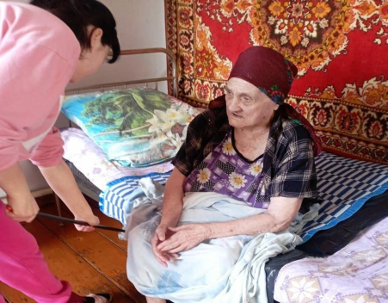
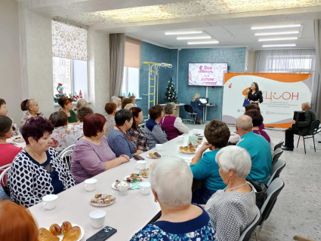
МУНИЦИПАЛЬНАЯ ПРОГРАММА
«СОЦИАЛЬНАЯ ПОДДЕРЖКА НАСЕЛЕНИЯ»
Цели муниципальной программы: Повышение эффективности системы социальной поддержки и социального обслуживания населения на территории Крапивинского муниципального округа. Повышение уровня, качества и безопасности социального обслуживания населения. Повышение уровня жизни граждан – получателей мер социальной поддержки. Эффективное управление системой социальной поддержки. Повышение качества жизни. Усиление социальной поддержки отдельных категорий граждан, находящихся в трудной жизненной ситуации или нуждающихся в особом участии государства и общества.
 | 2024 год исполнено | 2025 год |  |  | % исполнения к 2024 году
 |  | план |  | исполнено
 |  | первоначальный | уточненный
Расходы всего, в том числе: | 165 707,3 | 130 348,3 | 130 445,6 | 127 199,9 | 76,8
Подпрограмма «Развитие социального обслуживания населения» | 130 189,9 | 97 432,1 | 97 325,8 | 94 358,8 | 72,5
Подпрограмма «Реализация мер социальной поддержки отдельных категорий граждан» | 3 302,7 | 6 244,2 | 4 278,2 | 4 150,6 | 125,7
Подпрограмма «Повышение эффективности управления системой социальной поддержки и социального обслуживания» | 20 076,2 | 19 189,0 | 19 072,6 | 18 926,4 | 94,3
Подпрограмма «Другие вопросы в области социальной политики» | 12 138,5 | 7 483,0 | 9 769,0 | 9 764,0 | 80,4
В округе функционирует 3 учреждения:
МКУ «Социально-реабилитационный центр»; МБУ «Комплексный центр социального обслуживания населения»; Управление социальной защиты населения администрации Крапивинского муниципального округа.

Slide 21
МЕРЫ СОЦИАЛЬНОЙ ПОДДЕРЖКИ,
ПРЕДОСТАВЛЯЕМЫЕ ИЗ БЮДЖЕТА ОКРУГА ЗА 2025 ГОД
(Подпрограмма «Реализация мер социальной поддержки отдельных категорий граждан»)
Наименование | Кол-во получателей | Расходы тыс.руб.
1. Меры социальной поддержки отдельным категориям граждан
Социальная поддержка отдельных категорий семей в форме оснащения жилых помещений автономными дымовыми пожарными извещателями и (или) датчиками (извещателями) угарного газа | 47 | 313,2
Выплата социального пособия на погребение и возмещение расходов по гарантированному перечню услуг по погребению | 33 | 393,4
Обеспечение мер социальной поддержки многодетных семей | 374 | 3 444,0

Slide 22
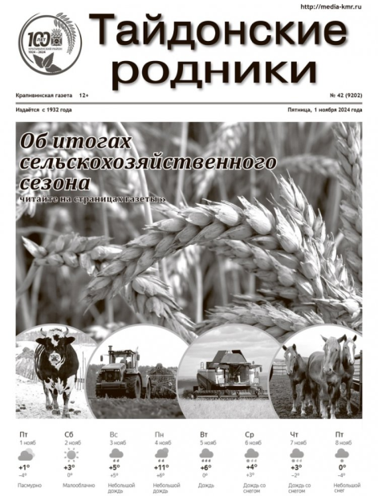

МУНИЦИПАЛЬНАЯ ПРОГРАММА
«ИНФОРМАЦИОННАЯ ОБЕСПЕЧЕННОСТЬ ЖИТЕЛЕЙ КРАПИВИНСКОГО МУНИЦИПАЛЬНОГО ОКРУГА»
Цели муниципальной программы: Своевременное обеспечение граждан информацией о деятельности органов местного самоуправления
 | 2024 год исполнено | 2025 год |  |  | % исполнения к 2024 году
 |  | план |  | исполнено
 |  | первоначальный | уточненный
РАСХОДЫ | 4 539,2 | 3 800,0 | 4 757,6 | 4 757,6 | 104,8

Slide 23
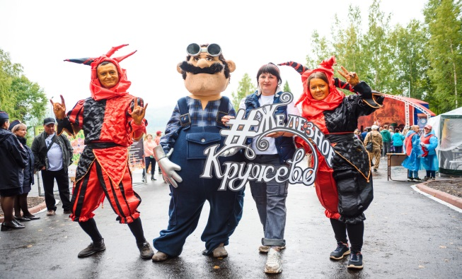
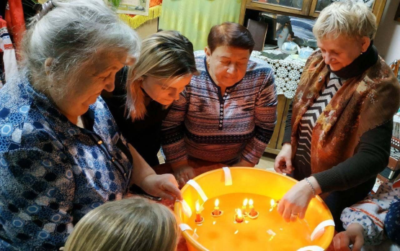
МУНИЦИПАЛЬНАЯ ПРОГРАММА «КУЛЬТУРА»
Цели муниципальной программы: сохранение культурного наследия Крапивинского муниципального округа и создание условий для равной доступности культурных благ, развития и реализации культурного и духовного потенциала каждой личности;
- создание и развитие социально-экономических и организационных условий для самореализации молодежи, духовно-нравственное воспитание молодежи;- обеспечение условий для развития физической культуры и спорта, проведение физкультурно-оздоровительных мероприятий.
 | 2024 год исполнено | 2025 год |  |  | % исполнения к 2024 году
 |  | план |  | исполнено
 |  | первоначальный | уточненный
Расходы всего, в том числе: | 216 965,1 | 161 579,9 | 198 366,2 | 196 541,6 | 90,6
Подпрограмма «Развитие культуры» | 135 594,7 | 99 969,9 | 118 333,3 | 117 862,7 | 86,9
Подпрограмма «Развитие системы дополнительного образования в области культуры» | 29 371,8 | 21 930,0 | 27 788,4 | 26 772,5 | 91,2
Подпрограмма «Прочие мероприятия в области культуры» | 51 955,1 | 39 480,0 | 52 044,5 | 51 706,3 | 99,5
Подпрограмма «Доступная среда» | 43,5 | 200,0 | 200,0 | 200,0 | 459,8
В округе функционирует 8 учреждений культуры: клубная система (20 филиалов); библиотечная система (17 филиалов); молодежный центр «Лидер»; музей; школа искусств; спортивная школа; Центр бухгалтерского учета и обслуживания культуры, молодежной политики, спорта и туризма; управление культуры, молодежной политики, спорта и туризма администрации Крапивинского муниципального округа.

Slide 24

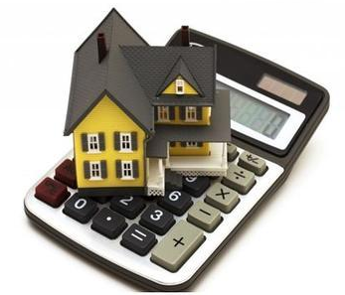
МУНИЦИПАЛЬНАЯ ПРОГРАММА
«ИМУЩЕСТВЕННЫЙ КОМПЛЕКС»
Цели муниципальной программы: Повышение эффективности и прозрачности управления и распоряжения муниципальным имуществом и земельными ресурсами Крапивинского муниципального округа. Увеличение доходов консолидированного бюджета Крапивинского муниципального округа от использования и распоряжения муниципальным имуществом и земельными участками.
 | 2024 год исполнено | 2025 год |  |  | % исполнения к 2024 году
 |  | план |  | исполнено
 |  | первоначальный | уточненный
РАСХОДЫ | 94 975,4 | 12 820,0 | 13 580,5 | 12 917,9 | 13,6
В рамках программы осуществляет деятельность Комитет по управлению муниципальным имуществом администрации Крапивинского муниципального округа со штатной численностью 10 единиц.

Slide 25
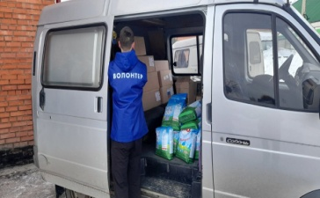
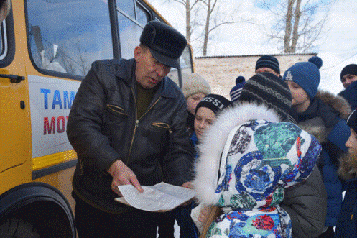
МУНИЦИПАЛЬНАЯ ПРОГРАММА
«РАЗВИТИЕ МУНИЦИПАЛЬНОГО БЮДЖЕТНОГО УЧРЕЖДЕНИЯ «АВТОХОЗЯЙСТВО КРАПИВИНСКОГО МУНИЦИПАЛЬНОГО ОКРУГА»»
Цели муниципальной программы: обеспечение автотранспортными услугами главы Крапивинского муниципального округа, Совета народных депутатов Крапивинского муниципального округа, структурных подразделений администрации Крапивинского муниципального округа, иных муниципальных учреждений округа легковым, грузовым транспортом, автобусами, имеющейся специальной техникой.
 | 2024 год исполнено | 2025 год |  |  | % исполнения к 2024 году
 |  | план |  | исполнено
 |  | первоначальный | уточненный
РАСХОДЫ | 34 928,5 | 22 750,0 | 31 543,2 | 31 417,2 | 89,9

Slide 26
МУНИЦИПАЛЬНАЯ ПРОГРАММА
«ЖИЛИЩНО-КОММУНАЛЬНЫЙ КОМПЛЕКС, ЭНЕРГОСБЕРЕЖЕНИЕ И ПОВЫШЕНИЕ ЭНЕРГЕТИЧЕСКОЙ ЭФФЕКТИВНОСТИ»
Цели муниципальной программы: Приведение коммунальной инфраструктуры в соответствие со стандартами качества, обеспечивающими комфортные условия проживания населения Крапивинского округа. Снижение потребления энергоресурсов. Эффективность функционирования топливно-энергетического комплекса. Повышение комфортности жилищного фонда.
 | 2024 год исполнено | 2025 год |  |  | % исполнения к 2024 году
 |  | план |  | исполнено
 |  | первоначальный | уточненный
Расходы всего, в том числе: | 640 387,5 | 166 679,6 | 206 138,3 | 199 971,4 | 31,2
Подпрограмма «Модернизация объектов коммунальной инфраструктуры и поддержка ЖКХ» | 446 411,3 | 8 500,0 | 22 104,4 | 17 134,1 | 3,8
Подпрограмма «Реализация вопросов топливно-энергетического комплекса» | 121 466,0 | 107 517,7 | 128 598,9 | 128 597,8 | 105,9
Подпрограмма «Капитальный ремонт многоквартирных домов» | 0,0 | 0,0 | 0,0 | 0,0 | 0,0
Подпрограмма "Дорожное хозяйство" | 71 982,4 | 52 858,7 | 52 858,7 | 51 663,3 | 71,8
Подпрограмма «Энергосбережение и повышение энергетической эффективности» | 0,0 | 0,0 | 0,0 | 0,0 | 0,0
Подпрограмма «Поддержка жилищно-коммунального хозяйства» | 527,8 | 200,0 | 2 576,3 | 2 576,3 | 100,0
тыс.руб.
За 2025 год заменили 4,707 км ветхих центральных водопроводных сетей по населенным пунктам:с. Арсеново, (350 м); с. Каменка (1,256 км), с. Борисово (130м);д. Шевели (500 м); с. Тараданово (60 м); пгт. Крапивинский (245м), с. Барачаты, до новой скважины (470м).
Провели ремонтные работы на центральных водопроводных сетях (Крапивинский, Красные Ключи, Кабаново, Борисово, Максимово, Каменка, Ключи, Перехляй, Бердюгино, Ленинка, Шевели, Сарапки, Каменный), 45 шт.
В пределах округа на дорогах межрегионального и межмуниципального значения обслуживающая организация АО «Крапивиноавтодор» выполнили:
- ямочный ремонт: «Чусовитино-Борисово-Тараданово», «Панфилово – Крапивино», «Крапивино – Каменный», «Крапивино – Зеленогорский».

Slide 27
ПОДПРОГРАММА «РЕАЛИЗАЦИЯ ВОПРОСОВ
ТОПЛИВНО-ЭНЕРГЕТИЧЕСКОГО КОМПЛЕКСА»
Тариф, установленный Региональной энергетической комиссией на оказание услуг – 100%
Основные мероприятия
Возмещение части затрат за оказанные коммунальные услуги населению из бюджета – 35,0 %
Возмещение недополученных доходов и (или) возмещение части затрат организациям, предоставляющим услуги населению по теплоснабжению, горячему, холодному водоснабжению и водоотведению размер оплаты которых не обеспечивает возмещение экономически обоснованных затрат
Возмещение части затрат организациям, реализующим уголь населению для бытовых нужд
Плата населения за коммунальные услуги – 65,0 %
Часть затрат по муниципальной программе возмещается из бюджета ресурсоснабжающим организациям за оказание услуг населению по теплоснабжению, горячему, холодному водоснабжению и водоотведению жилых домов, в связи с тем что население оплачивает за коммунальные услуги 65,0 % от тарифов, установленных Региональной энергетической комиссией.
Вид услуг | 2024 год |  | 2025 год |  |  |  |  |  | % исполнения к 2024 году
 |  |  | План |  |  |  | исполнено
 |  |  | первоначальный |  | уточненный
 | сумма, тыс.руб. | % возмещения из бюджета | сумма, тыс.руб. | % возмещения из бюджета | сумма, тыс.руб. | % возмещения из бюджета | сумма, тыс.руб. | % возмещения из бюджета
Теплоснабжение | 51 126,8 | 42,0 | 43 561,3 | 46,0 | 52 954,3 | 43,0 | 52 954,3 | 42,0 | 103,5
Водоснабжение | 20 324,8 | 17,0 | 17 890,5 | 15,0 | 23 684,6 | 16,0 | 23 683,6 | 17,0 | 116,5
Уголь населению | 47 786,7 | 39,0 | 43 125,6 | 36,0 | 50 052,3 | 38,0 | 50 052,3 | 39,0 | 104,7
Газоснабжение | 2 227,7 | 2,0 | 2 940,3 | 3,0 | 1 907,5 | 3,0 | 1 907,5 | 2,0 | 85,6
Итого | 121 466,0 |  | 107 517,7 |  | 128 598,7 |  | 128 597,8 |  | 105,9

Slide 28
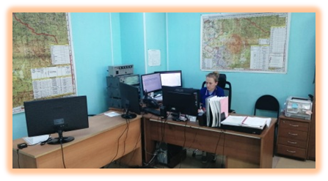
МУНИЦИПАЛЬНАЯ ПРОГРАММА
«ОБЕСПЕЧЕНИЕ БЕЗОПАСНОСТИ ЖИЗНЕДЕЯТЕЛЬНОСТИ НАСЕЛЕНИЯ И ПРЕДПРИЯТИЙ»
Цели муниципальной программы: Обеспечение и поддержание в повседневной готовности сил и средств территориальной подсистемы единой государственной системы предупреждения и ликвидации чрезвычайных ситуаций, действующей на территориальном уровне (противодействие терроризму и экстремизму и защита жизни граждан, чрезвычайных ситуаций связанных с пожарами, паводком и другие).
 | 2024год исполнено | 2025год |  |  | % исполнения к 2024 году
 |  | план |  | исполнено
 |  | первоначальный | уточненный
Расходы всего, в том числе: | 43 323,9 | 31 174,8 | 32 498,5 | 31 972,4 | 73,8
Подпрограмма «Содержание системы по предупреждению и ликвидации чрезвычайных ситуаций и стихийных бедствий» | 26 512,4 | 15 510,1 | 17 768,2 | 17 760,5 | 67,0
Подпрограмма «Пожарная безопасность» | 15 117,2 | 13 449,7 | 13 036,7 | 12 538,4 | 82,9
Подпрограмма «Борьба с преступностью и укрепление правопорядка» | 82,2 | 50,0 | 34,0 | 34,0 | 41,4
Подпрограмма «Обеспечение безопасности жизни людей на водных объектах» | 1 482,8 | 2 000,0 | 1 659,6 | 1 639,6 | 110,6
Подпрограмма «Паводок» | 129,3 | 165,0 | 0,0 | 0,0 | 0,0

Slide 29
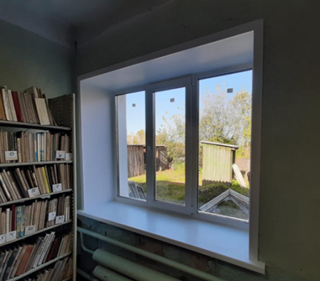
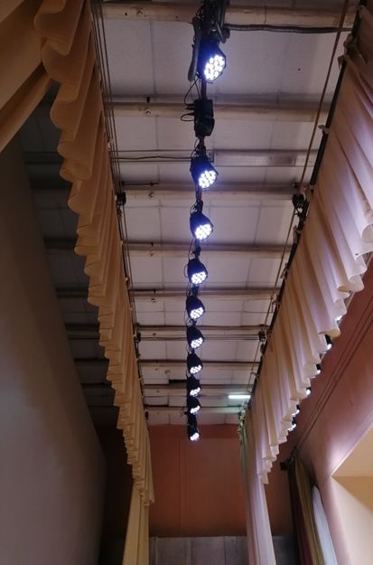
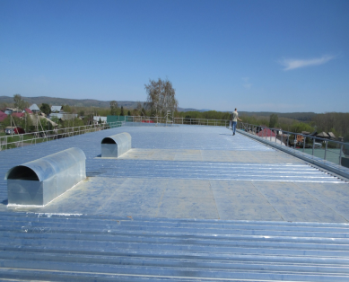
МУНИЦИПАЛЬНАЯ ПРОГРАММА
«МОДЕРНИЗАЦИЯ ОБЪЕКТОВ СОЦИАЛЬНОЙ СФЕРЫ И ЖИЛОГО ФОНДА КРАПИВИНСКОГО МУНИЦИПАЛЬНОГО ОКРУГА»
Цели муниципальной программы: Ремонт помещений учреждений культуры и образования, жилого фонда с целью формирование комфортных и безопасных условий, улучшение эстетического вида и архитектурного облика в соответствии со стандартами качества и безаварийной работы объектов. Сохранение и развитие базы для занятия физической культурой и спортом в целях формирования здорового образа жизни населения Крапивинского округа, а также активизации культурно-досуговой деятельности.
 | 2024год исполнено | 2025 год |  |  | % исполнения к 2024 году
 |  | план |  | исполнено
 |  | первоначальный | уточненный
РАСХОДЫ | 20 900,5 | 10 300,0 | 10 024,2 | 8 446,4 | 40,4
тыс.руб.
Проведены текущие ремонтные работы в образовательных учреждениях и учреждениях культуры

Slide 30
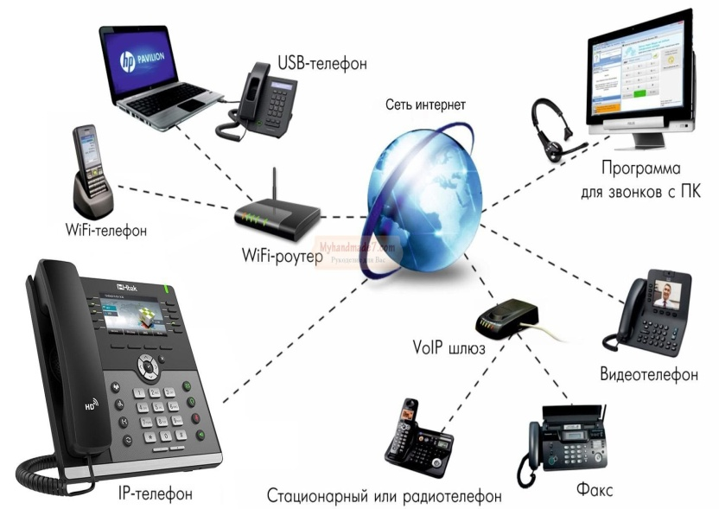
МУНИЦИПАЛЬНАЯ ПРОГРАММА
«РАЗВИТИЕ ИНФОРМАЦИОННОГО ОБЩЕСТВА»
Цели муниципальной программы: Повышение эффективности управления социально-экономическими процессами в Крапивинском округе за счет внедрения и массового распространения информационно-коммуникационных технологий. Совершенствование системы предоставления государственных и муниципальных услуг.
 | 2024 год исполнено | 2025 год |  |  | % исполнения к 2024 году
 |  | план |  | исполнено
 |  | первоначальный | уточненный
РАСХОДЫ | 4 743,8 | 3 210,0 | 2 871,6 | 2 736,0 | 57,7

Slide 31
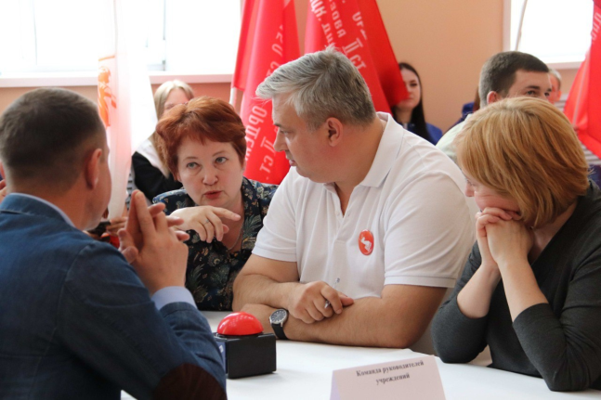
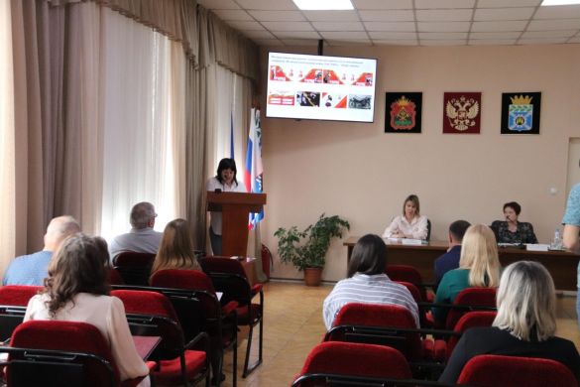
МУНИЦИПАЛЬНАЯ ПРОГРАММА
«РАЗВИТИЕ МУНИЦИПАЛЬНОЙ СЛУЖБЫ»
Цели муниципальной программы: Совершенствование организации муниципальной службы в Крапивинском муниципальном округе.
 | 2024 год исполнено | 2025 год |  |  | % исполнения к 2024 году
 |  | план |  | исполнено
 |  | первоначальный | уточненный
РАСХОДЫ | 183,2 | 129,0 | 27,4 | 27,4 | 15,0
тыс.руб.
За 2025 год повышение квалификации и профессиональной подготовки прошли 3 муниципальных служащих.

Slide 32
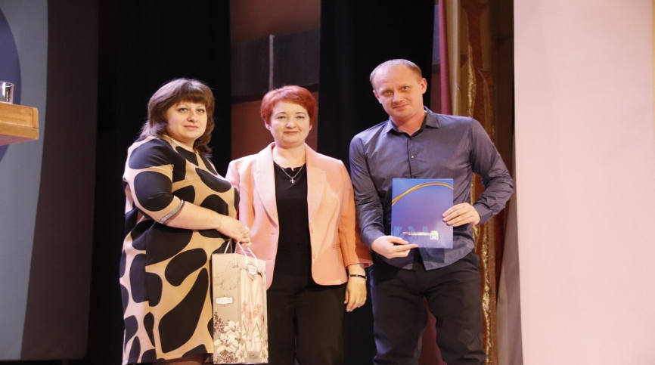
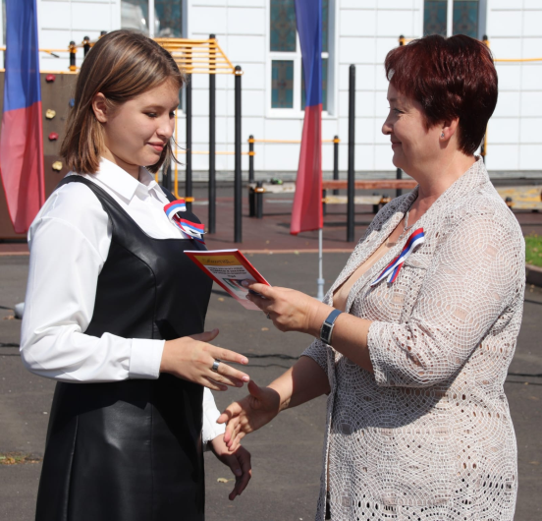
МУНИЦИПАЛЬНАЯ ПРОГРАММА
«ПООЩРЕНИЕ ГРАЖДАН, ОРГАНИЗАЦИЙ ЗА ЗАСЛУГИ В СОЦИАЛЬНО-ЭКОНОМИЧЕСКОМ РАЗВИТИИ»
Цели муниципальной программы: Повышение ответственности и материальной заинтересованности руководителей и работников организаций различных форм собственности, отдельных жителей Крапивинского муниципального округа в результатах работы
 | 2024 год исполнено | 2025 год |  |  | % исполнения к 2024 году
 |  | план |  | исполнено
 |  | первоначальный | уточненный
РАСХОДЫ | 3 349,0 | 1 552,0 | 1 679,6 | 1 677,3 | 50,1
В 2025 году награждены 1103 человека, в том числе медалью Крапивинского муниципального округа – 33; благодарностью,
почетной грамотой, дипломом – 1048;
памятным адресом –22.

Slide 33
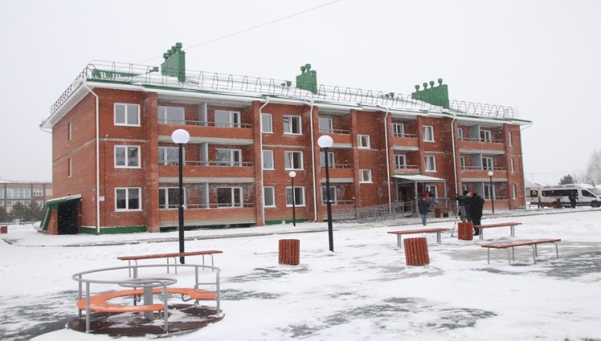
МУНИЦИПАЛЬНАЯ ПРОГРАММА
«ЖИЛИЩЕ КРАПИВИНСКОГО МУНИЦИПАЛЬНОГО ОКРУГА»
Цели муниципальной программы: Обеспечение жильем социально незащищенных категорий граждан, предоставление социальных выплат молодым семьям
 | 2024 год исполнено | 2025 год |  |  | % исполнения к 2024 году
 |  | план |  | исполнено
 |  | первоначальный | уточненный
РАСХОДЫ | 3 616,9 | 12 374,7 | 14 568,5 | 14 568,5 | 402,8
тыс.руб.
В рамках программы обеспечены жильем:
3 молодые семьи; из социальных категорий граждан - 2 семьи.

Slide 34
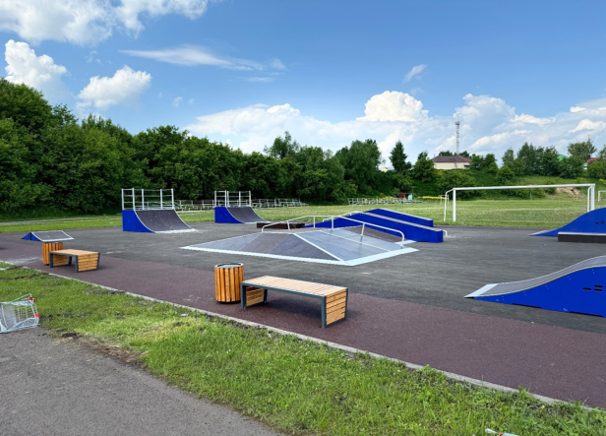
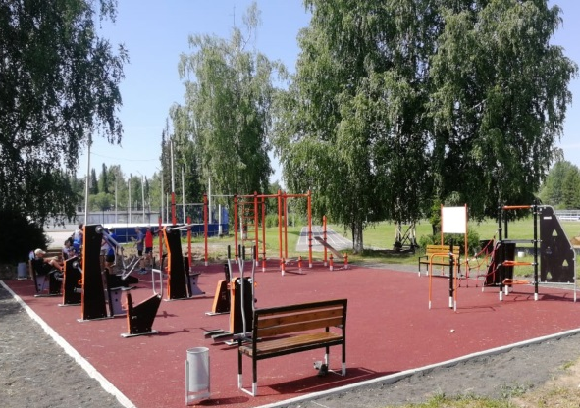
МУНИЦИПАЛЬНАЯ ПРОГРАММА
«БЛАГОУСТРОЙСТВО И ДОРОЖНОЕ ХОЗЯЙСТВО»
Цель муниципальной программы: Комплексное развитие и благоустройство муниципального округа, создание максимально благоприятных, комфортных, и безопасных условий для проживания и отдыха жителей.
 | 2024 год исполнено | 2025 год |  |  | % исполнения к 2024 году
 |  | план |  | исполнено
 |  | первоначальный | уточненный
Расходы | 72 850,0 | 45 177,2 | 90 016,0 | 79 085,7 | 108,6
В рамках реализация проектов инициативного бюджетирования «Твой Кузбасс - твоя инициатива» выполнено: благоустройство (текущий ремонт - ограждение) мест захоронения (с Зеленовка); ремонт школы (с Банново); капитальный ремонт фасада здания «СДК Перехляйский»; благоустройство центра русской традиционной воинской культуры «Мунгатский острог» мест массового отдыха населения (с Борисово); благоустройство четырех детских игровых площадок (пгт Зеленогорский и Крапивинский, д Скарюпино и с Арсеново); благоустройство аллеи памяти (с Тараданово и д Шевели). Часть работы выполнена в рамках соглашений о социально-экономическом сотрудничестве.

Slide 35
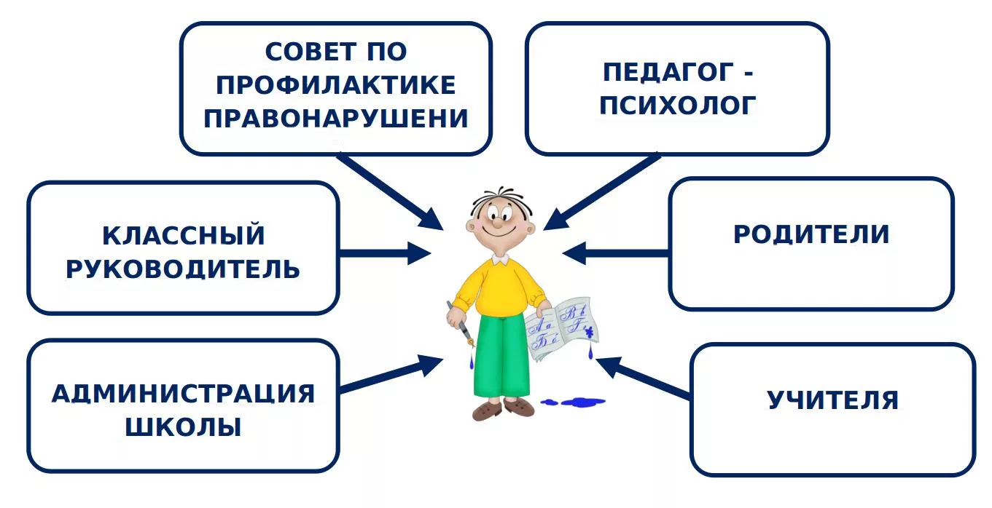
МУНИЦИПАЛЬНАЯ ПРОГРАММА
«ПРОФИЛАКТИКА БЕЗНАДЗОРНОСТИ И ПРАВОНАРУШЕНИЙ НЕСОВЕРШЕННОЛЕТНИХ»
Цели муниципальной программы: Организация работы по профилактике правонарушений, повторной преступности, криминальной активности несовершеннолетних; повышение качества и результативности противодействия злоупотреблению наркотиками и психотропными веществами, сокращение масштабов незаконного потребления наркотических и психотропных веществ.
 | 2024 год исполнено | 2025 год |  |  | % исполнения к 2024 году
 |  | план |  | исполнено
 |  | первоначальный | уточненный
Расходы всего, в том числе: | 630,3 | 650,1 | 673,0 | 623,0 | 98,8
Подпрограмма «Профилактика безнадзорности и правонарушений несовершеннолетних» | 580,7 | 560,1 | 623,0 | 623,0 | 107,3
Подпрограмма «Обеспечение противодействия злоупотреблению наркотиками и психотропными веществами» | 49,7 | 90,0 | 50,0 | 0,0 | 0,0

Slide 36

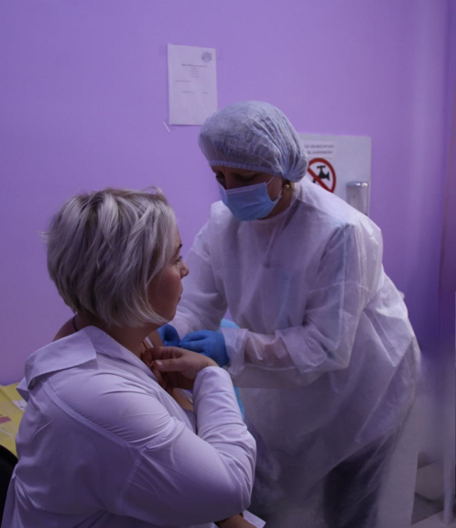
МУНИЦИПАЛЬНАЯ ПРОГРАММА
«УЛУЧШЕНИЕ УСЛОВИЙ И ОХРАНЫ ТРУДА»
Цели муниципальной программы: Улучшение условий и охраны труда, предупреждение и снижение производственного травматизма и профессиональной заболеваемости работников
 | 2024 год исполнено | 2025 год |  |  | % исполнения к 2024 году
 |  | план |  | исполнено
 |  | первоначальный | уточненный
РАСХОДЫ | 2 019,6 | 2 441,2 | 1 233,8 | 667,5 | 33,1
В 2025 году прошли медицинский осмотр 232 работника. Проведена специальная оценка условий труда и оценка профессиональных рисков на 33 рабочих местах. Ежегодная диспансеризация и обучение по охране труда не проводилось.

Slide 37
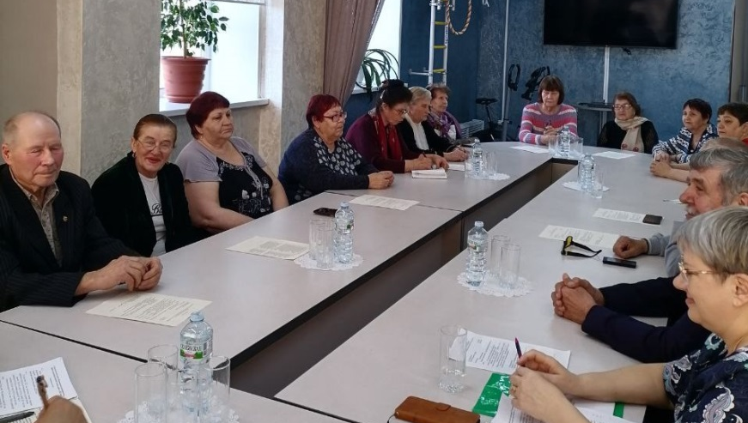
МУНИЦИПАЛЬНАЯ ПРОГРАММА «ПОДДЕРЖКА СОЦИАЛЬНО ОРИЕНТИРОВАННЫХ НЕКОММЕРЧЕСКИХ ОРГАНИЗАЦИЙ»
Цели муниципальной программы: Создание условий для развития и эффективной деятельности социально ориентированных некоммерческих организаций
 | 2024 год исполнено | 2025 год |  |  | % исполнения к 2024 году
 |  | план |  | исполнено
 |  | первоначальный | уточненный
РАСХОДЫ | 930,0 | 837,0 | 837,0 | 837,0 | 90,0
тыс.руб.
2023г
2024г
В округе функционируют 11 некоммерческих организаций.
Программой предусмотрено финансовое обеспечение текущей деятельности «Местной общественной организации Крапивинского муниципального округа Всероссийской общественной организации ветеранов (пенсионеров) войны, труда, Вооруженных Сил и правоохранительных органов».

Slide 38
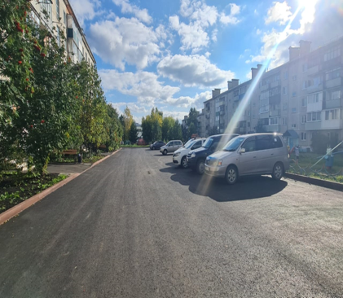
МУНИЦИПАЛЬНАЯ ПРОГРАММА «ФОРМИРОВАНИЕ СОВРЕМЕННОЙ ГОРОДСКОЙ СРЕДЫ »
Цели муниципальной программы: Создание условий для повышения качества и комфорта городской среды на территории Крапивинского муниципального округа путем реализации комплекса первоочередных мероприятий по благоустройству;
- повышение уровня благоустройства на территории Крапивинского муниципального округа, развитие благоприятных, комфортных и безопасных условий для проживания.
 | 2024 год исполнено | 2025 год |  |  | % исполнения к 2024 году
 |  | план |  | исполнено
 |  | первоначальный | уточненный
РАСХОДЫ | 13 990,2 | 11 425,5 | 4 972,6 | 4 372,6 | 31,3
2024г
тыс.руб.
2025г
В рамках регионального проекта «Формирование комфортной городской среды» в 2025 году проведены работы по благоустройству:
ремонт пешеходной дорожки в пгт. Зеленогорский;
- сквер Победителей в пгт. Крапивинский (устройство 2-х тротуарных дорожек, устройство освещения, устройство ограждения).

Slide 39
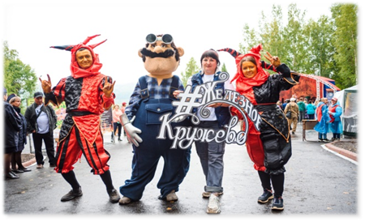
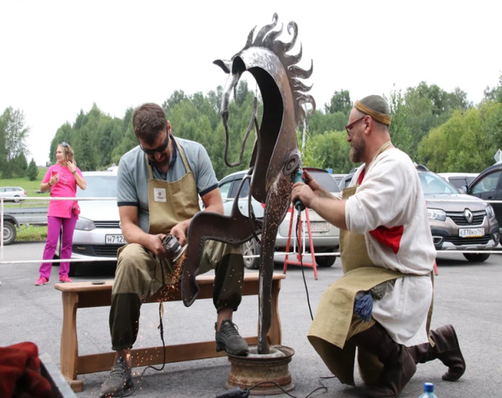
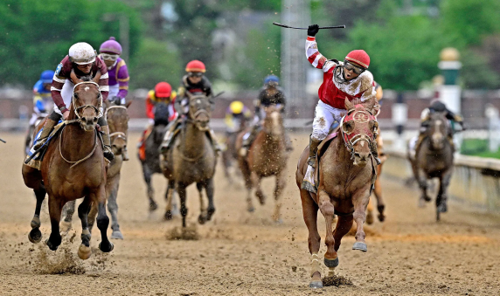
МУНИЦИПАЛЬНАЯ ПРОГРАММА
«РАЗВИТИЕ ТУРИЗМА»
Цели муниципальной программы: Поддержка создания и активного продвижения туристского продукта в Крапивинском муниципальном округе на основе совершенствования инфраструктуры туризма и широко использования историко-культурного, природного и духовного наследия.
 | 2024 год исполнено | 2025 год |  |  | % исполнения к 2024 году
 |  | план |  | исполнено
 |  | первоначальный | уточненный
РАСХОДЫ | 659,7 | 536,0 | 219,6 | 219,6 | 33,3
тыс.руб.
2024г
2025г
В рамках программы осуществляется финансирование мероприятий: «Истоки», «Железное кружево», «Конно-спортивные соревнования» и другие.

Slide 40



МУНИЦИПАЛЬНАЯ ПРОГРАММА
«ПРОФИЛАКТИКА ЭКСТРЕМИЗМА»
Цели муниципальной программы: Защита основ конституционного строя Российской Федерации, государственной и общественной безопасности, прав и свобод граждан от экстремистских угроз:
– противодействие экстремизму на территории Крапивинского муниципального округа:
– пресечение экстремистской деятельности;
– укрепление гражданского единства;
– достижение межнационального (межэтнического) и межконфессионального согласия;
 | 2024 год исполнено | 2025 год |  |  | % исполнения к 2024 году
 |  | план |  | исполнено
 |  | первоначальный | уточненный
РАСХОДЫ | 8,0 | 10,0 | 10,0 | 10,0 | 125,0
тыс.руб.
2024г
2025г

Slide 41
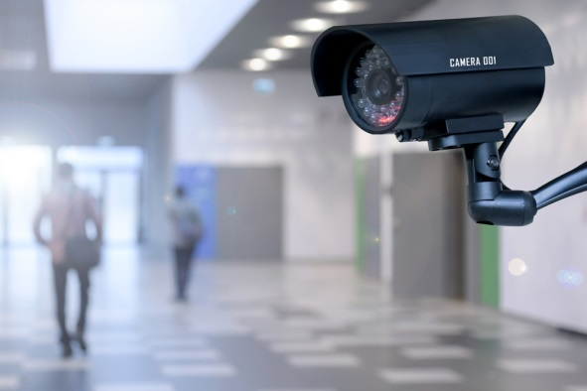
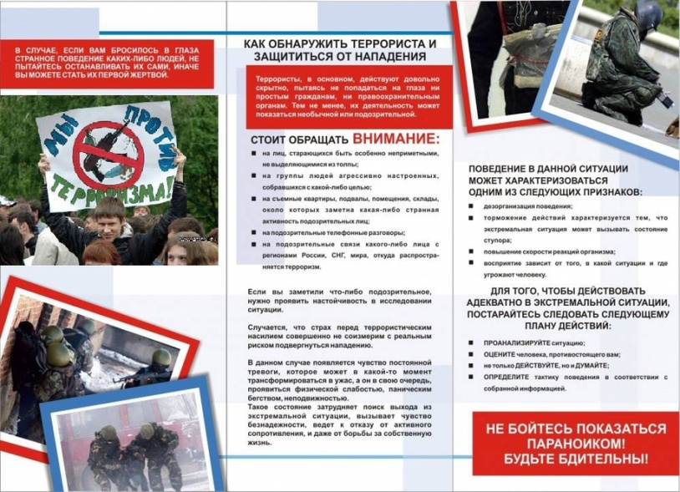
МУНИЦИПАЛЬНАЯ ПРОГРАММА
«ПРОФИЛАКТИКА ТЕРРОРИЗМА, МИНИМИЗАЦИЯ И ЛИКВИДАЦИЯ ПОСЛЕДСТВИЙ ЕГО ПОЯВЛЕНИЙ»
Цели муниципальной программы:
– противодействие терроризму на территории Крапивинского муниципального округа в целях защиты основ конституционного строя Российской Федерации, общественной безопасности, прав и свобод граждан
 | 2024 год исполнено | 2025 год |  |  | % исполнения к 2024 году
 |  | план |  | исполнено
 |  | первоначальный | уточненный
РАСХОДЫ | 13 821,6 | 7 353,2 | 4 011,8 | 3 564,0 | 25,8
тыс.руб.
2024г
2025г

Slide 42
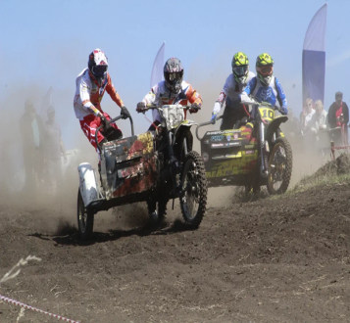
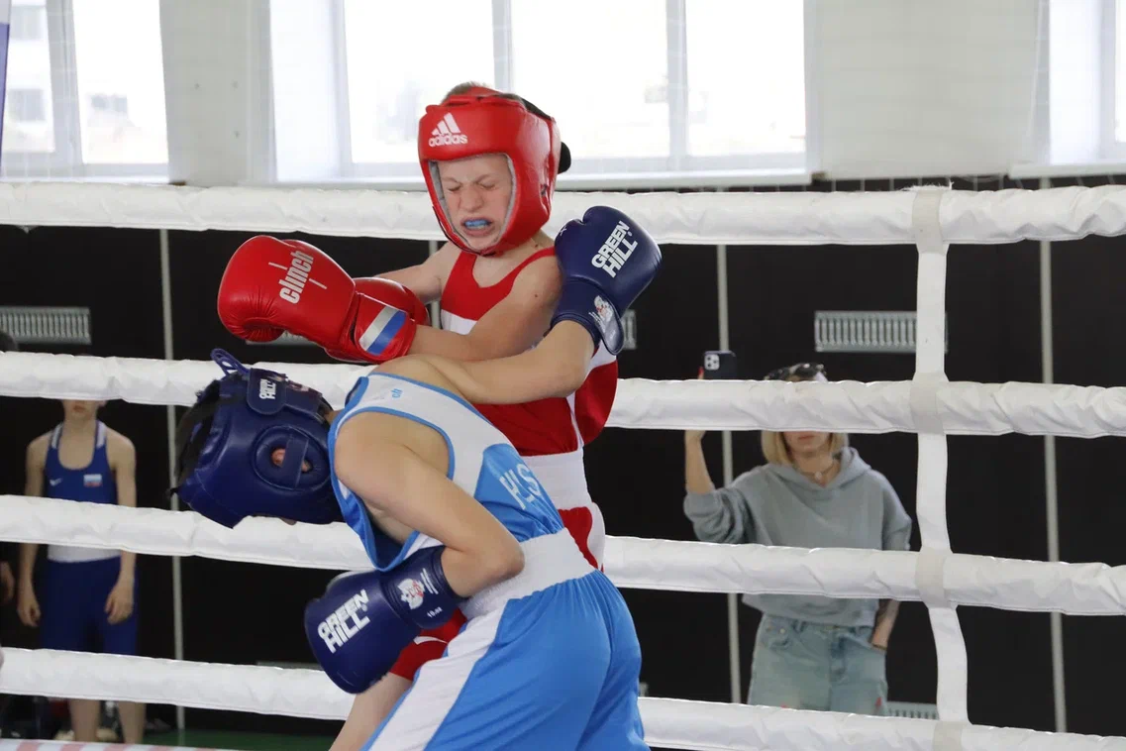
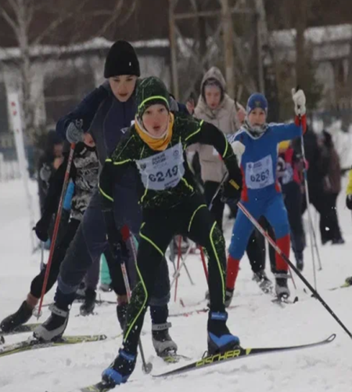
МУНИЦИПАЛЬНАЯ ПРОГРАММА
«РАЗВИТИЕ ФИЗИЧЕСКОЙ КУЛЬТУРЫ И СПОРТА В КРАПИВИНСКОМ МУНИЦИПАЛЬНОМ ОКРУГЕ»
Цели муниципальной программы:
- развитие физической культуры и спорта на территории Крапивинского муниципального округа;
- поддержка и развитие спорта высших достижений; повышение эффективности подготовки спортсменов в спорте высших достижений;
- создание условий для укрепления здоровья населения путем приобщения различных слоев общества к регулярным занятиям физической культурой и спортом; популяризация и поддержка массового спорта; создание условий, обеспечивающих возможность гражданам систематически заниматься физической культурой и спортом.
 | 2024 год исполнено | 2025 год |  |  | % исполнения к 2024 году
 |  | план |  | исполнено
 |  | первоначальный | уточненный
РАСХОДЫ | 34 113,5 | 23 080,9 | 23 519,7 | 22 886,3 | 67,1
2024г
2025г

Slide 43
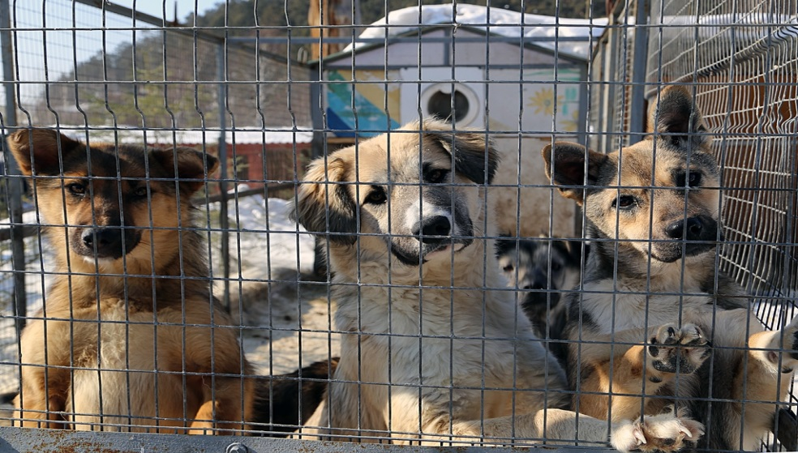
МУНИЦИПАЛЬНАЯ ПРОГРАММА
«ПРЕДУПРЕЖДЕНИЕ ВОЗНИКНОВЕНИЯ, РАСПРОСТРАНЕНИЯ И ЛИКВИДАЦИЯ ЗАРАЗНЫХ, НЕЗАРАЗНЫХ ЗАБОЛЕВАНИЙ ЖИВОТНЫХ И ПТИЦ, В ТОМ ЧИСЛЕ ОБЩИХ ДЛЯ ЧЕЛОВЕКА И ЖИВОТНЫХ НА ТЕРРИТОРИИ КРАПИВИНСКОГО МУНИЦИПАЛЬНОГО ОКРУГА»
Цели муниципальной программы:
1. Предупреждение и ликвидация болезней животных и их лечение и защита населения от болезней, общих для человека и животных в части организации и содержания скотомогильников в соответствии с требованиями действующего ветеринарного законодательства РФ;
2. Снижение численности животных без владельцев .
 | 2024 год исполнено | 2025 год |  |  | % исполнения к 2024 году
 |  | план |  | исполнено
 |  | первоначальный | уточненный
РАСХОДЫ | 2 500,0 | 1 500,0 | 1 500,0 | 1 499,8 | 60,0
тыс.руб.
2024г
2025г

Slide 44
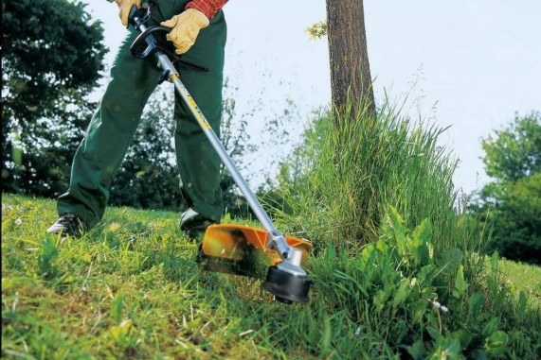
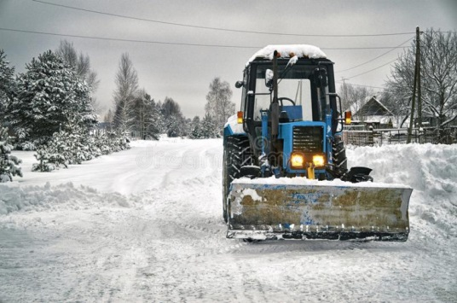
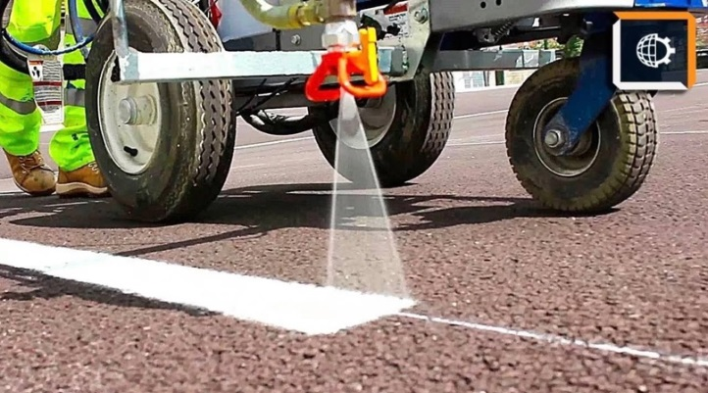
МУНИЦИПАЛЬНАЯ ПРОГРАММА
«ДОРОЖНОЕ ХОЗЯЙСТВО И НАЦИОНАЛЬНАЯ ЭКОНОМИКА НА ТЕРРИТОРИИ»
Цели муниципальной программы:
Обеспечение бесперебойного и безопасного функционирования дорожного хозяйства на территории округа.
Комплексное решение вопросов организации планировочной структуры; территориального, инфраструктурного и социально-экономического развития округа.
 | 2024 год исполнено | 2025 год |  |  | % исполнения к 2024 году
 |  | план |  | исполнено
 |  | первоначальный | уточненный
РАСХОДЫ | 61 270,5 | 40 500,0 | 30 802,5 | 30 802,5 | 50,3
тыс.руб.
2024г
2025г

Slide 45
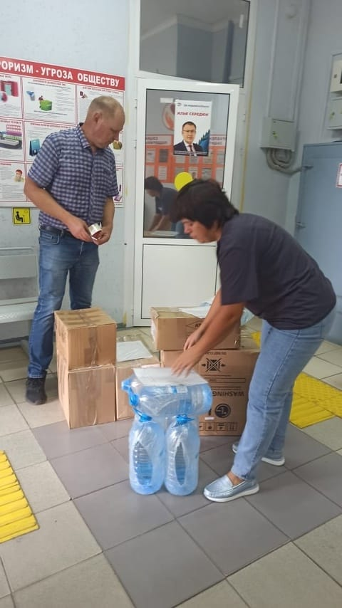
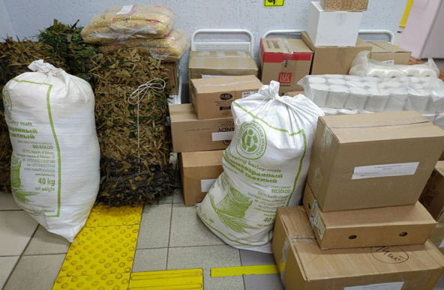
НЕПРОГРАММНЫЕ НАПРАВЛЕНИЕ ДЕЯТЕЛЬНОСТИ
Единовременная денежная выплата отдельным категориям граждан, принимающим участие в специальной военной операции
Социальная помощь отдельным категориям граждан, принимающим участие в специальной военной операции, и членам их семей.
 | 2024 год исполнено | 2025 год |  |  | % исполнения к 2024 году
 |  | план |  | исполнено
 |  | первоначальный | уточненный
РАСХОДЫ | 5 501,9 | 2 750,0 | 4 889,5 | 4 889,5 | 88,9
тыс.руб.
2024г
2025г

Slide 46
ИСПОЛНЕНИЕ УКАЗОВ ПРЕЗИДЕНТА РОССИЙСКОЙ ФЕДЕРАЦИИ
ОТ 7 МАЯ 2012 ГОДА
 | Ед. изм. | 2024 год | 2025 год
Общее образование ФОТ | тыс. руб. | 184 157,13 | 189 053,5
Средняя заработная плата | руб. | 57 697,92 | 60 275,0
Дошкольное образование ФОТ | тыс. руб. | 71 069,4 | 71 406,6
Средняя заработная плата | руб. | 55 528,78 | 56 774,1
Дополнительное образование ФОТ | тыс. руб. | 42 855,7 | 25 404,9
Средняя заработная плата | руб. | 56 032,3 | 58 764,5
Культура ФОТ | тыс. руб. | 111 397,7 | 98 427,2
Средняя заработная плата | руб. | 59 267,7 | 59 600,2
Социальная защита ФОТ | тыс. руб. | 54 821,6 | 47 823,1
Средняя заработная плата | руб. | 56 414,9 | 60 422,5

Slide 47

Контактная информация:
Финансовое управление администрации
Крапивинского муниципального округа
Адрес: 652440, Кемеровская область,
пгт. Крапивинский, ул.Юбилейная, 15.
Электронная почта: krprf@ofukem.ru
Начальник финансового управления –
Баштанова Анна Николаевна
Телефон (8 38446) 2-22-39
График работы:
Понедельник-пятница с 8-12 до 17-30,
Обеденный перерыв с 12-00 до 13-00.
Суббота-воскресенье – выходной
Размещен на официальном сайте Крапивинского округа http://www.krapivino.ru/

